Slide 1
Luuston terveyteen ja kuntoon vaikuttavat ravitsemusloukut
Erikoislääkäri Olli Simonen, (SOY)
14.6.2018
Heinola

Slide 2
Käsiteltävät Ravitsemusloukut
Sarkopenia
Suola (NaCl)
Ruoan happamuus
Hapoton maha, happosalpaaja lääkitys

Slide 3
Sarkopenia – Frailty sarcopenia = lihaskato frailty= hauraus, hentous

Slide 4
Mitä sarcopenia on ja mitä siitä seuraa?
Lihakset kuihtuvat: lihasmassa ja lihasvoima vähenevät = lihasten toimintakyky heikkenee
Tasapainon ylläpito, kävely (askeltaminen) ja selviytyminen arjesta vaikeutuu, avuntarve kasvaa
Osteoporoosi pahenee
Kaatumisvaara lisääntyy
Murtumavaara lisääntyy

Slide 5
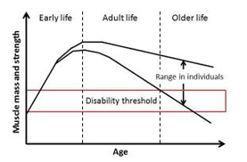
(nuoruus)
(aikuisuus)
(ikäänty-minen)
(lihasmassa ja –voima)
(yksilökohtaiset erot)
(avuntarvekynnys)
(ikä)

Slide 6
Sarcopenian yleisyys
70-75 v:
- miehet 4 %
- naiset 3 %
85 + v:
- miehet 16 %
- naiset 13 %

Slide 7
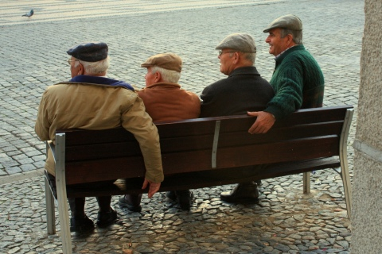
Sarcopenialle tyypillistä:
Ikääntyminen ja passiivi-
nen elämäntapa
sex hormonitoiminnan
ehtyminen
Proteiinitarve vähenee
lihassolujen väheneminen
hermosolujen väheneminen
passivoitumisen lisääntyminen entisestään

Slide 8
Kuka meistä on vaarassa sairastua sarkopeniaan:
sarkopenia alkaa vähitellen 40 v iässä ja nopeutuu 75 ikävuoden jälkeen
passiivinen vähän lihasvoimaa edellyttävä elämäntapa nopeuttaa sarkopenian syntyä ja kehitystä, aktiivinen lihasten käyttöä edellyttävä elämäntapa hidastaa ehkäisee ja hidastaa sarcopeniaa
riittämätön ravinnon määrä
riittämätön proteiinin saanti
riittämätön kasvisten käyttö
(liharuoan ja viljatuotteiden aineenvaihdunta tuottaa happamia palamistuotteita, joiden neutralointiin tarvitaan kasvisten palamistuotteita)

Slide 9
Liian vähäisen proteiinin saannin yleisyys yli 50 v amerikkalaisessa väestössä
Naiset 32-41 %
Miehet 22-38 % ( Am J nutr 2008; 87:150-155)
Riittävästi proteiinia 70-79 v lihaskadon määrä oli 40 % pienempi kuin niillä, jotka eivät saaneet riittävästi proteiinia
( J Nutr & Aging 2000 4(3):133-139)

Slide 10
Sarkopenian diagnostiikka:
Lihasmäärän mittaaminen
- DXA
- tietokonetomografia (CT)
- magneettikuvaus
Lihasvoiman mittaaminen
- käsien puristusvoima
- polven koukistus/ojennus, tuoliin istuminen ja
ylösnousu ilman tukea
Lihasten toiminnan mittaaminen
- kävelynopeus 4 m matkalla hitaampi kuin
0,8 m/sek=sarkopenia
- ylös tuolista ilman tukea

Slide 11
Sarkopenian hoito
Lihassolujen koon –ja voiman lisääminen
- Lihasharjoittelu painoilla henkilökohtaisen ohjelman
mukaisesti (kuntosalilla tai painojen kanssa kotona)
- Aerobic
Ravitsemus
- Riittävän ja monipuolisen ravinnon saanti turvattava
- Riittävä proteiinin tarve (1,2-1,4 g/painokilo)
turvattava
- Runsaasti hedelmiä, vihanneksia ja kasviksia
neutraloimaan happamia proteiinien palamistuotteita
Ravintolisät
- D-vitamiini
- Kreatiinivalmisteet lihasharjoittelun jälkeen

Slide 12
SUOLA (Nacl) ja luusto

Slide 13
1. Kaikki käyttämämme eläinkunnan ja kasvikunnan ruoka-aineet sisältävät luonnostaan ihmiselle riittävän määrän suolaa. Lisättyä suolaa ei tarvita Suomessa. 2. Elimistömme on poistettava elimistöstä kaikki ruoan valmistuksessa ja aterioitaessa ruokaan lisätty suola

Slide 14
Ruokaan valmistuksessa ja aterioidessa Lisätty suola on rasitus sydän- ja verisuonielimis- tölle ja luustolle, sillä
Elimistömme laimentaa elimistöön syömällä kertyneen liikasuolan kasvattamalla elimistön nestemäärää niin, että elimistön suolapitoisuus tasaantuu normaaliksi. Sen jälkeen elimistö alkaa poistaa liikasuolaa elimistöstä muniaisten kautta virtsaan – ELIMISTÖN ON NOSTETTAVA VERENPAINETTA, JOKA PITKÄÄN JATKUESSAAN AIHEUTTAA VERENPAINETAUDIN. Kenen syy ????
Kuuttakymmentä natriumatomia (Na) kohti erittyy aina virtsaan yksi kalsiumatomi (Ca). Kymmenessä vuodessa 10 % luuston kalsiumista on tällä mekanismillä eritetty virtsaan 10 vuodessa ja nopeutettu osteoporoosin kehitystä. Kenen syy???

Slide 15
Suolan saannin ja kalsiumin erityksen välinen suhde
2,29 g suolansaanti johtaa 40 mg kalsiumin erittymiseen virtsaan (Teucher B et al J Bon Min Res 2008)
Jatkuva 40 mg kalsiumin menetys ilman korvaavaa kalsiumin saantia tarkoittaa, että luusto menettää kalsiumistaan 10 % kymmenen vuoden aikana.

Slide 16
Suomen suolansyönti ja mitä sen tulisi olla
† Suomalaiset syövät tänä päivänä suolaa 8-10 g/vrk ja suuret suomalaiset suolanystävät sitäkin enemmän.
♥ Kansainvälisten ravitsemussuositusten (RDI) päivittäisen suolansaantimme tulisi olla
0,92 -2,3 g/vrk.
† Suomalaisen suosituksen mukaan saannin tulisi olla alle 5 g/vrk.

Slide 17
Ikääntyvä ihminen juo yleensä riittämättömästi ja on ”kuiva”
Elimistön suolaväkevyys nousee
Kalsium kato luustosta alkaa ja jatkuu kunnes suolapitoisuus tasaantuu normaaliksi
Osteopenia….osteoporoosi…. murtumia

Slide 18
SUOLA-OSTEOPOROOSIMEKANISMI
Elimistöön itsekunkin keräämä liikasuola saa luunsyöjäsolujen määrän lisääntymään ja aktivoitumaan ………
ja
Elimistöön itsekunkin keräämä liikasuola aktivoi lisäkilpirauhasen erittämään lisäkilpirauhashormoonia. Tämä aktivoi luunsyöjösolut ………

Slide 19
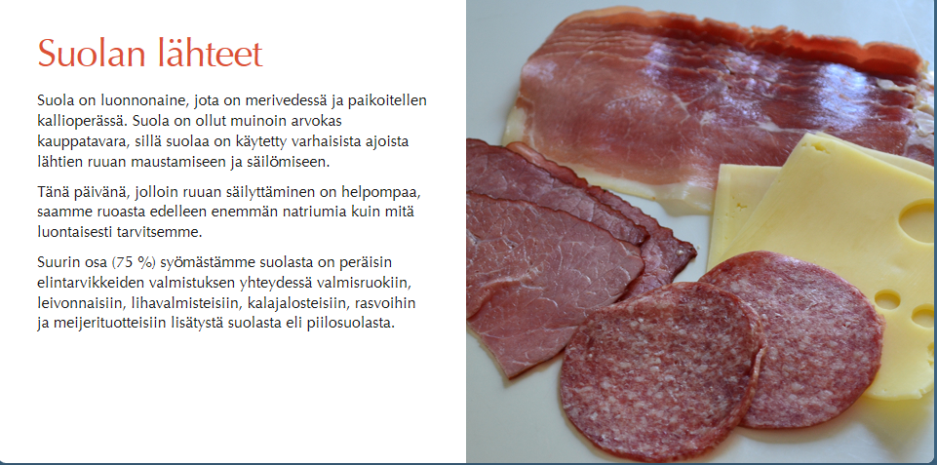

Slide 20
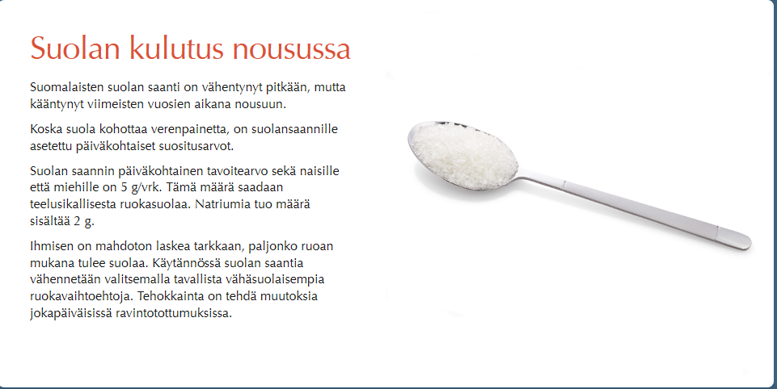

Slide 21
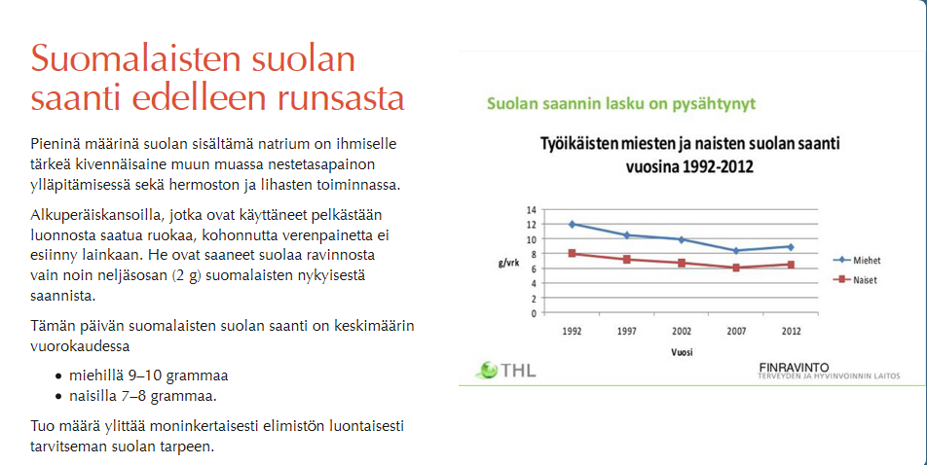

Slide 22
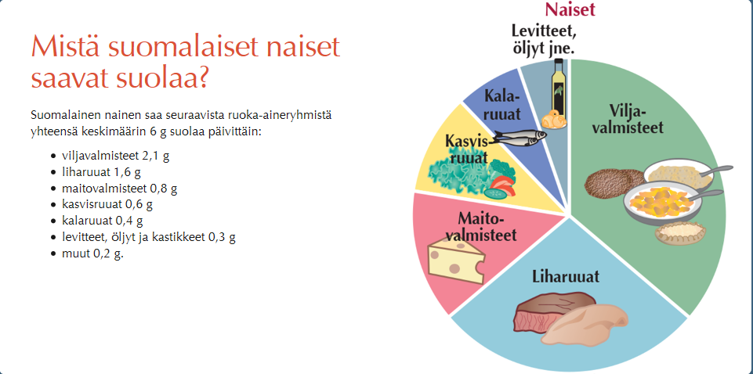

Slide 23
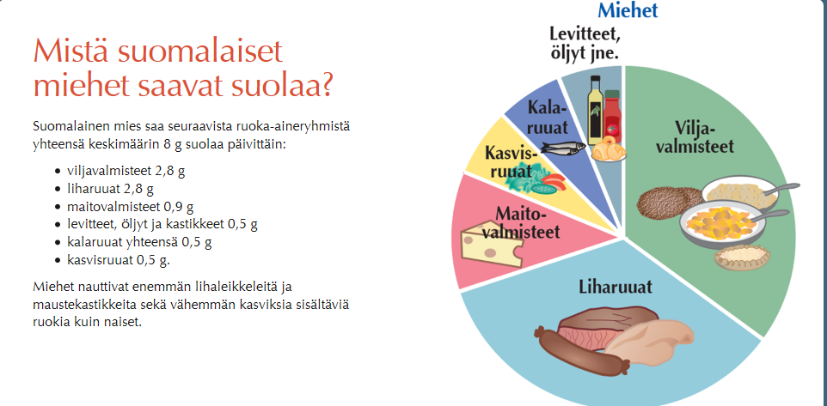

Slide 24
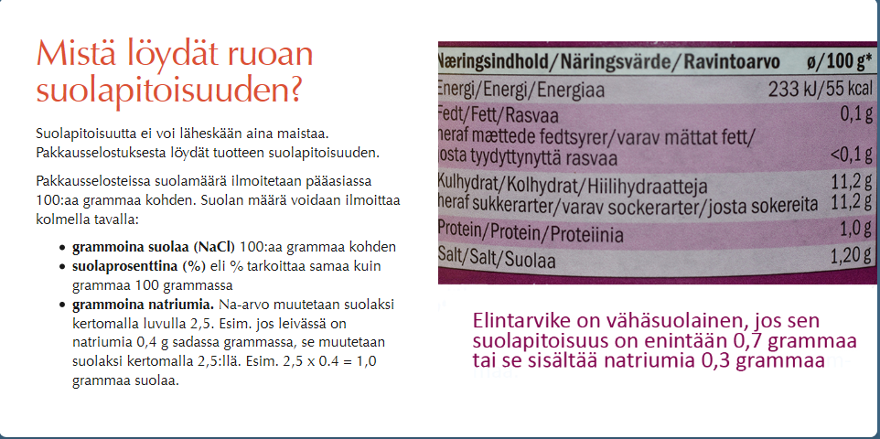

Slide 25
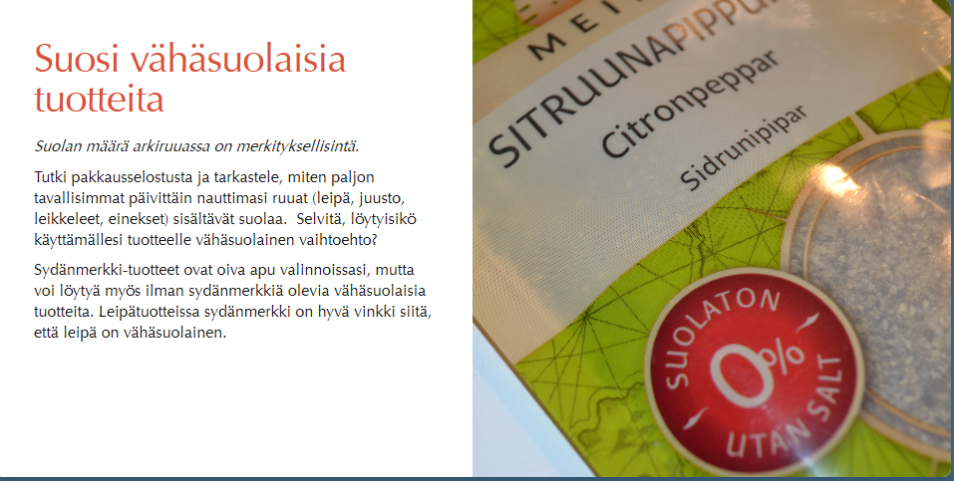

Slide 26
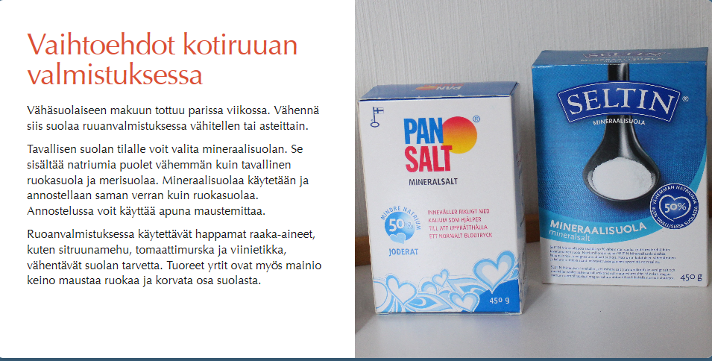

Slide 27
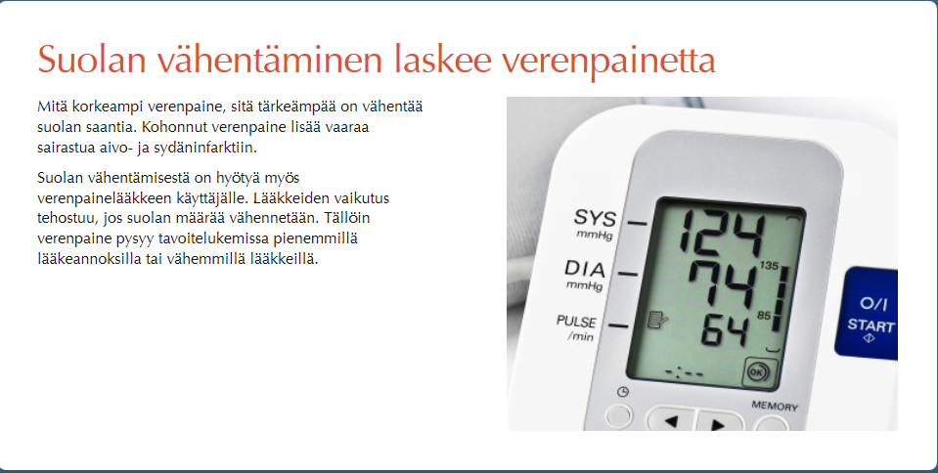

Slide 28
Happotähteinen ruoka ja luusto

Slide 29
Happotähteinen ruoka ja luusto 1
Lihan, viljatuotteiden, maitotuotteiden, munien aineenvaidunnassa syntyvät palamistuotteet ovat happamia
Elimistön polttaessa omia lihaksiaan energiaksi syntyy happamia palamistuotteita
(sarkopenia)
Kasvisten aineenvaihdunnan palamistuotteet ovat emäksisiä

Slide 30
Happotähteinen ruoka ja luusto 2
Ihmisen elintoiminnat toimivat parhaiten, kun elimistön happamuusaste eli pH on 7,4. Tästä pH arvosta poikkeaminen heikentää elintoimintoja ja pahimmillaan pysäyttää ne kuolemaan.
Elimistö pitää elimistön happamuusasteen vakiona joko turvautumalla kasvisten emästähteisyyteen tai puskuroimalla happamat aineenvaihduntatuotteet elimistön omilla puskureilla (luusta irroitettavalla kalsiumsuolalla).

Slide 31
Happotähteinen ruoka ja luusto 3
Luusto on elimistömme tärkein ja suurin puskurivarasto. Elimistö käyttää puskurinaan luun hypofosfaattimuodossa olevaa kalsiumia hajoittamalla sen fosfaatiksi ja kalsiumiksi. Happamat aineevaihduntatuotteet puskuroidaan fosfaatilla ja irroitettu kalsium eritetään virtsaan. Pitkässä juoksussa osteoporoosi syvenee.
Puskurinkäyttö prosessissa lisäkilpirauhashormoni käynnistää luuston hajoittamisen fosfaattipuskuriksi.

Slide 32
Mikä neuvoksi
Happotähteisten ruokien saanti on pidettävä
kohtuullisena
- proteiineja 1,2-1,4 g x oma paino
Kasvisten käyttö tavoitteena vähintään
½ kg/vrk, mieluimmin enemmän (kreikkalaiset 1,2 kg /vrk)
Sarkopenian kehittymistä on ehkäistävä/hidastettava

Slide 33
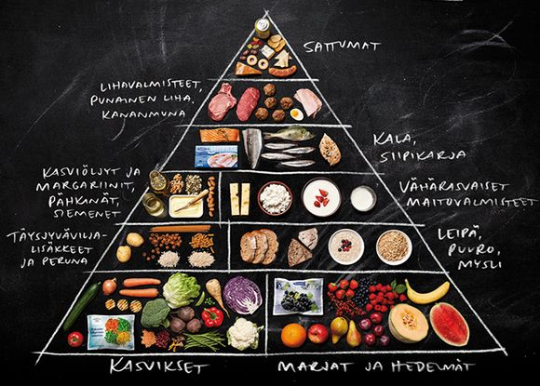

Slide 34
Hapoton maha ja kalsium
Kalsium, jonka syömme muodossa tai toisessa on muotoa Ca++ (kaksiarvoinen)
Kalsium imeytyy suolesta muodossa Ca+++ (kolmiarvoinen)
Mahalaukun suolahappo muuttaa Ca ++ muotoon Ca +++

Slide 35
Hapoton maha
On oma sairautensa
Happosalpaajat tyrehdyttävät mahahapon erityksen vatsa- ja pohjukaissuolen haavan ja liikahappoisuuden hoidossa.
Happosalpaajien pitkäaikainen käyttö voi estää elimistön riittävän kalsiumin saannin koska Ca++ ei muutu imeytyvään Ca +++ muotoon hapon puutteessa. Asiasta ja sen ratkaisusta on syytä keskustella hoitavan lääkärin kanssa.

Slide 36
Asia koskee ainakin 180 000 suomalaista happosalpaajalääkityksen käyttäjää.

Slide 37
SYÖMÄLLÄ OSTEOPOROOTIKoksi –toimintaohje:
SYÖ HYVIN VÄHÄN KUIHTUAKSESI
SYÖ HYVIN YKSIPUOLISTA RUOKAA NÄIVETTYÄKSESI
VÄLTÄ PROTEIINIPITOISIA RUOKIA HÄVITTÄÄKSESI LIHAKSESI JA ELIMISTÖSI
SYÖ VOIMAKASSUOLAISIA RUOKIA PÄÄSTÄKSESI EROON LUUSTON KALSIUMISTA
VÄLTÄ VIHANNEKSIA JA KASVIKSIA, PÄÄSET ENTISTÄ NOPEAMMIN EROON LUUSTON KALSIUMISTA JA ULOSTE PYSYY VISUSTI SISÄLLÄSI (= ummetus)
SANO NOPEASTI KIITOS EI

Slide 38
Kiitos

